Slide 1
ΜΕΤΑΓΡΑΦΗ,ΜΕΤΑΦΡΑΣΗ
ΕΚΦΡΑΣΗ ΤΗΣ ΓΕΝΕΤΙΚΗΣ ΠΛΗΡΟΦΟΡΙΑΣ

Slide 2
Η ροή της γενετικής πληροφορίας
To DNA ενός οργανισμού είναι ο μοριακός «σκληρός δίσκος» που περιέχει αποθηκευμένες ακριβείς οδηγίες, οι οποίες καθορίζουν τη δομή και τη λειτουργία του οργανισμού.
Ταυτόχρονα περιέχει την πληροφορία για τον αυτοδιπλασιασμό του, εξασφαλίζοντας έτσι τη μεταβίβαση των γενετικών οδηγιών από ένα κύτταρο στα θυγατρικά του και από έναν οργανισμό στους απογόνους του.
Το πρώτο βήμα για την έκφραση της πληροφορίας που υπάρχει στο DNA είναι η μεταφορά της στο RNA με τη διαδικασία της μεταγραφής.
To RNA μεταφέρει με τη σειρά του, μέσω της διαδικασίας της μετάφρασης, την πληροφορία στις πρωτεΐνες που είναι υπεύθυνες για τη δομή και λειτουργία των κυττάρων και κατ' επέκταση και των οργανισμών.

Slide 3

Η σχέση αυτή συνοψίζεται στο ακόλουθο σχήμα, όπου τα βέλη δείχνουν την κατεύθυνση της μεταφοράς της γενετικής πληροφορίας:
Το σχήμα αυτό αποτελεί το κεντρικό δόγμα της Μοριακής Βιολογίας όπως ονομάστηκε από τον F. Crick (1958). Η γενετική πληροφορία είναι η καθορισμένη σειρά των βάσεων, όπως η πληροφορία μιας γραπτής φράσης είναι η σειρά των γραμμάτων που την αποτελούν.

Slide 4
Μεταγραφή
Όπως έχουμε ήδη αναφέρει, η σειρά των αμινοξέων στις πρωτεΐνες καθορίζεται από τις γενετικές πληροφορίες που περιέχονται σε συγκεκριμένα τμήματα του DNA, τα γονίδια.
Η σύνθεση των πρωτεϊνών γίνεται στα ριβοσώματα του κυττάρου. Δεν είναι δυνατόν όμως να μεταφέρεται ολόκληρο το DNA στα ριβοσώματα, κάθε φορά που το κύτταρο συνθέτει μία συγκεκριμένη πρωτεΐνη.
Η συγκεκριμένη γενετική πληροφορία μεταφέρεται από το DNA στα ριβοσώματα μέσω του mRNA (αγγελιαφόρο).
Κάθε φορά, δηλαδή, που απαιτείται η σύνθεση μιας πρωτεΐνης, το τμήμα του DNA που φέρει την πληροφορία για τη σύνθεσή της αρχικά μεταγράφεται σε mRNA .
Το mRNA που συντίθεται πρέπει να περιέχει τη γενετική πληροφορία για τη σειρά των αμινοξέων της συγκεκριμένης πρωτεΐνης.

Slide 5
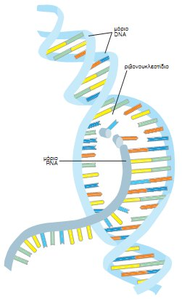
Για να γίνει αυτό, το συγκεκριμένο τμήμα του DNA ξετυλίγεται και η μία αλυσίδα απομακρύνεται από την άλλη.
Απέναντι από τις αζευγάρωτες πλέον αζωτούχες βάσεις των δεοξυριβονουκλεοτιδίων της μιας αλυσίδας τοποθετούνται, κατά μία συγκεκριμένη φορά, ελεύθερα ριβονουκλεοτίδια που διαθέτουν τις συμπληρωματικές αζωτούχες βάσεις.
Έτσι, απέναντι από την αδενίνη, τη θυμίνη, τη γουανίνη και την κυτοσίνη του DNA τοποθετούνται ελεύθερα ριβονουκλεοτίδια που φέρουν αντίστοιχα ουρακίλη, αδενίνη, κυτοσίνη και γουανίνη.
Η διαδικασία της μεταγραφής
του DNA.

Slide 6
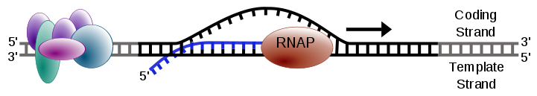
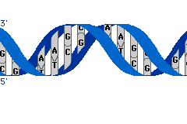
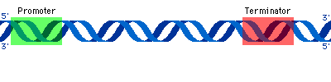
Στη συνέχεια, τα ριβονουκλεοτίδια ενώνονται μεταξύ τους, σχηματίζοντας ένα μόριο mRNA στο οποίο έχει πλέον καταγραφεί η γενετική πληροφορία ως αλληλουχία ριβονουκλεοτιδίων.
Το μόριο αυτό απομακρύνεται και οι συμπληρωματικές αζωτούχες βάσεις των δύο αλυσίδων του DNA ενώνονται και πάλι.
Δες πως γίνεται η μεταγραφή του DNA στο :
www.youtube.com/watch?v=b21yL6UCxLs
Notes:
Δες πως γίνεται η μεταγραφή του DNA στο :

Slide 7
Ερωτήσεις
3 (σελ. 102)
Ένα τμήμα μιας αλυσίδας ενός μορίου DNA αποτελείται από την παρακάτω αλληλουχία αζωτούχων βάσεων:
...AATTGCCCATGG...
Ποια είναι η αλληλουχία των αζωτούχων βάσεων:
α. της συμπληρωματικής αλυσίδας του παραπάνω τμήματος του DNA;
β. του RNA που προκύπτει από τη μεταγραφή του τμήματος της αλυσίδας του DNA που δόθηκε;

